Slide 1



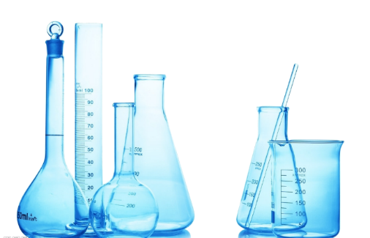
人教版高中化学选择性必修第一册
第一章：化学反应的热效应
第二节：反应热的计算

Slide 2
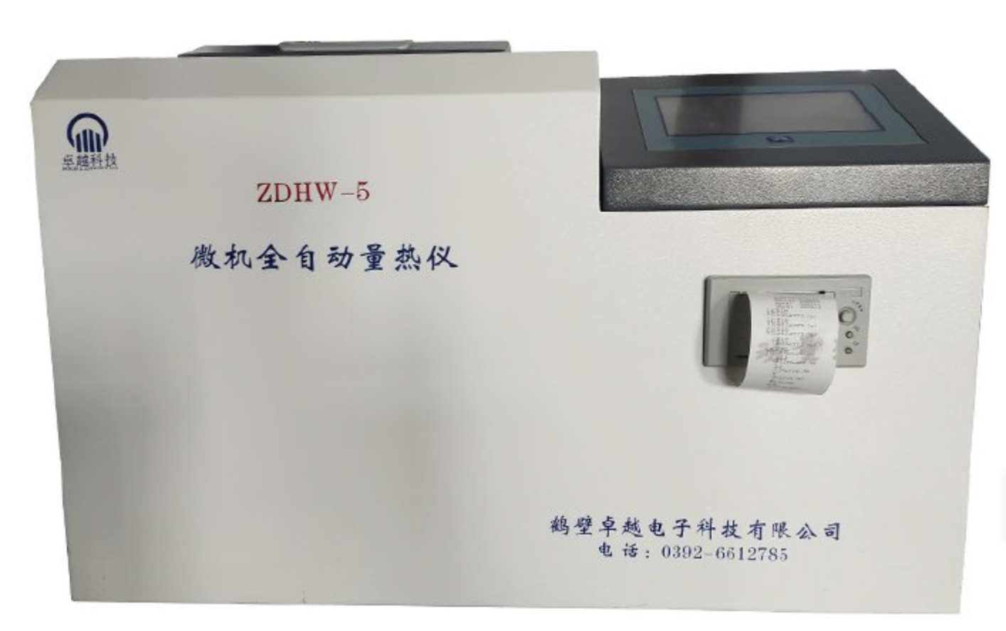
情景导入
在科学研究和工业生产中，常常需要了解反应热。许多反应热可以通过实验直接测定。
1
C(s)＋O₂(g)＝CO₂(g) ΔH₁＝−393.5 kJ/mol
2
CO(g)＋1/2O₂(g)＝CO₂(g) ΔH₂＝ −283.0 kJ/mol
反应热的测定装置
3
C(s)＋1/2O₂(g)＝CO(g) ΔH₃＝？
不易测定
难以控制反应的程度不能直接测定反应热
思考：能否利用一些已知反应的反应热来计算它的反应热呢？

Slide 3
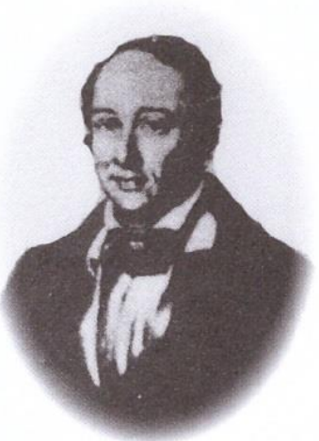
盖斯定律
法国化学家拉瓦锡和法国数学家、天文学家拉普拉斯，利用冰量热计(即以被熔化了的冰的质量来计算热量)测定了碳单质的燃烧热。
1836年，盖斯利用自己设计的量热计测定了大量的反应热，并依据氨水、氢氧化钠、氢氧化钾、石灰分别与硫酸反应的反应热总结出了盖斯定律。
盖斯定律
盖斯定律：一个化学反应，不管是一步完成的还是分几步完成的，其反应热是相同的。
即：在一定条件下，化学反应的反应热只与反应体系的始态和终态有关，而与反应途径无关。
盖斯

Slide 4
盖斯定律的意义
盖斯定律的提出要早于能量守恒定律的确认，是热化学领域发现的第一个定律，也是自然科学上首先得出的能量守恒和转化的规律性结论。盖斯定律是化学热力学发展的基础。
速率很慢的反应
利用盖斯定律间接求算反应热
不容易直接发生的反应
伴随副反应的反应

Slide 5
盖斯定律的应用
模型建构：计算碳不完全燃烧的反应热
解题模型：虚拟路径法
已知：C(s)＋O₂(g)＝CO₂(g) ΔH₁＝−393.5 kJ/mol
CO(g)＋1/2O₂(g)＝CO₂(g) ΔH₂＝−283.0 kJ/mol
C(s)＋1/2O₂(g)＝CO(g) ΔH₃＝ ？ kJ/mol
−110.5
CO(g)＋1/2O₂(g)
则有：ΔH₁＝ΔH₂＋ΔH₃
ΔH₃＝ΔH₁−ΔH₂
＝−110.5 kJ/mol
路径Ⅱ
ΔH₃
ΔH₂
路径Ⅰ
ΔH₁
C(s)＋O₂(g)
CO₂(g)

Slide 6
盖斯定律的应用
模型建构：计算碳不完全燃烧的反应热
解题模型：加合法
已知：C(s)＋O₂(g)＝CO₂(g) ΔH₁＝−393.5 kJ/mol
CO(g)＋1/2O₂(g)＝CO₂(g) ΔH₂＝−283.0 kJ/mol
C(s)＋1/2O₂(g)＝CO(g) ΔH₃＝ ？ kJ/mol
C(s)＋O₂(g)＝CO₂(g) ΔH₁＝−393.5 kJ/mol
＋
CO₂(g)＝CO(g)＋1/2O₂(g) ΔH₄＝＋283.0 kJ/mol
CO(g)＋1/2O₂(g)＝CO₂(g) ΔH₂＝−283.0 kJ/mol
C(s)＋1/2O₂(g)＝CO(g) ΔH₃＝ΔH₁＋ΔH₄＝−110.5 kJ/mol
若某个反应的化学方程式可由另外几个反应的化学方程式相加减而得到，则该反应的反应热也可以由这几个反应的反应热相加减而得到。

Slide 7
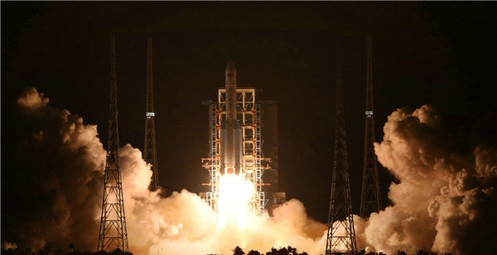
反应热的计算
为什么我们需要进行反应热的计算？
长征五号
高：59.5米
起飞重量：643吨
起飞推力：833.8吨
近地轨道：25吨
同步轨道：14吨
它的一级火箭燃料采用的是液氧煤油，为了提供这么大的能量，我们需要加注多少吨燃料呢？

Slide 8
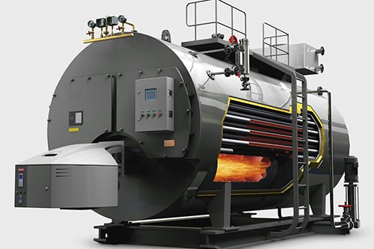
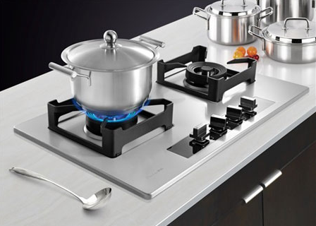
反应热的计算
燃煤工业锅炉正常工作
一天可提供多少热能？
烧开5 kg常温的水，需要多少升煤气呢？
在化学科研中，经常要通过实验测定物质在发生化学反应时所放出或吸收的热量。但是某些物质的反应热，由于种种原因不能直接测得，只能通过化学计算的方式间接获得。在生产中，对燃料的燃烧、反应条件的控制以及废热的利用，也需要反应热计算。

Slide 9
反应热的计算
例1、黄铁矿(主要成分为FeS₂)的燃烧是工业上制硫酸时得到SO₂的途径之一，反应的化学方程式为:4FeS₂＋11O₂＝2Fe₂O₃＋8SO₂
在25 ℃和101 kPa时，1 mol FeS₂(s)完全燃烧生成Fe₂O₃(s)和SO₂(g)时放出853kJ的热量。这些热量(工业中叫做“废热”)在生产过程中得到了充分利用，大大降低了生产成本，对于节约资源、能源循环利用具有重要意义。
1)请写出FeS₂燃烧的热化学方程式。
2)计算理论上1 kg黄铁矿( FeS₂的含量为90%)完全燃烧放出的热量。
FeS₂(s)＋11/4O₂(g)＝1/2Fe₂O₃(s)＋2SO₂(g) ΔH＝−853 kJ/mol
6398kJ

Slide 10
反应热的计算
方法1：根据热化学方程式、燃烧热的数据进行反应热的计算
例如：aA(g)＋bB(g)＝cC(g)＋dD(g) ΔH
a b c d |ΔH|
n(A) n(B) n(C) n(D) Q
n(A)
a
n(B)
b
n(C)
c
n(D)
d
Q
|ΔH|
则：
＝
＝
＝
＝

Slide 11
反应热的计算
例2、焦炭与水蒸气反应、甲烷与水蒸气反应均是工业上制取氢气的重要方法。这两个反应的热化学方程式分别为:
① C(s)＋H₂O(g)＝CO(g)＋H₂(g) ΔH＝＋131.5 kJ/mol
② CH₄(g)＋H₂O(g)＝CO(g)＋3H₂(g) ΔH＝＋205.9 kJ/mol
试计算CH₄(g)＝C(s)＋2H₂(g)的ΔH＝_________________。
＋74.4 kJ/mol
思考讨论：从理论上分析，若工业上要制取等物质的量的氢气，你会选择以上哪种方法？

Slide 12
反应热的计算
方法2：根据盖斯定律进行反应热的计算
根据待求解的热化学方程式中的反应物和生成物找出可用的已知热化学方程式
找出
根据待求解的热化学方程式调整可用的热化学方程式的方向，同时调整ΔH的符号
调整
根据待求解的热化学方程式将调整好方向的热化学方程式乘以某一个数以便后续消去无关物质
将调整好的热化学方程式进行加合以得到待求解的热化学方程式
加合
ΔH随热化学方程式的调整而进行相应的加、减、乘、除运算
求焓

Slide 13
反应热的计算
方法3：根据反应物和生成物的键能计算
ΔH＝∑E_{(反应物)}− ∑E_{(生成物)}
−1940 kJ·mol⁻¹
例3、CH₄(g)＋4F₂(g)＝CF₄(g)＋4HF(g) ΔH＝_______________
化学键 | C−H | C−F | H−F | F−F
键能/(kJ·mol^{－1}) | 414 | 489 | 565 | 155

Slide 14
反应热的计算
方法4：根据物质总能量变化图像计算反应热
能量 /kJ
a
反应物
总能量E₁
b
ΔH＝∑E_{(生成物)}− ∑E_{(反应物)}
c
生成物
总能量E₂
反应过程
ΔH＝(E₂−E₁) kJ/mol＝(a−b) kJ/mol＝−c kJ/mol

Slide 15
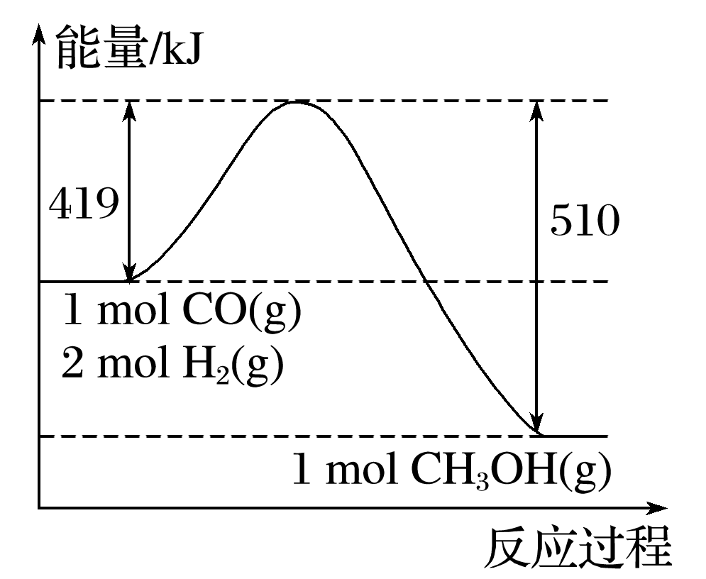
反应热的计算
例4、根据如图数据写出反应CO(g)＋2H₂(g)＝CH₃OH(g)的热化学方程式： 。
01
CO(g)＋2H₂(g)＝CH₃OH(g) ΔH＝−91 kJ/mol

